Slide 1
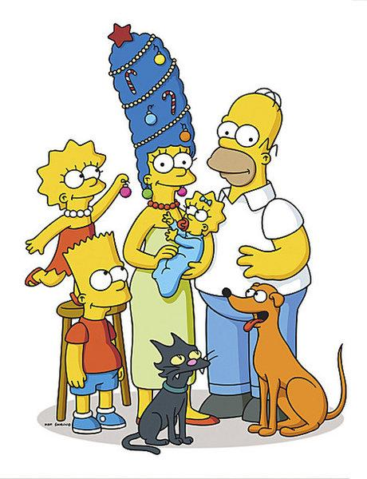
Ma famille
Notes:
mon frère (brother), ma soeur(sister), ma mère (mother), mon père (father), mes parents (parents), mon grand-père (grandfather), ma grand-mère(grandmother)

Slide 2
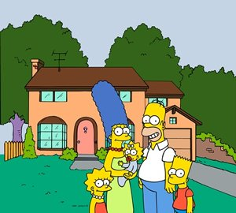
Ma famille et ma maison

Slide 3
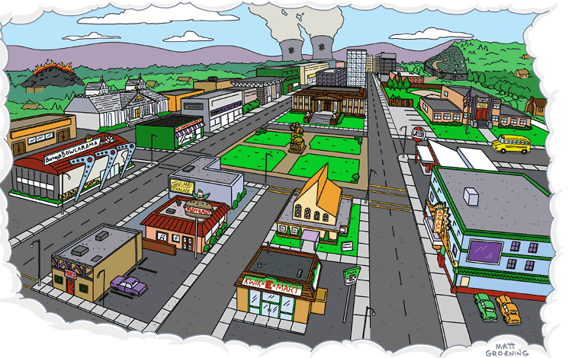

Ma ville
Salut ! Je m’appelle Lisa et voilà ma ville. Elle s’appelle Springfield.
J’habite à Springfield avec ma famille.

Slide 4


Mon père s’appelleHomer.

Slide 5
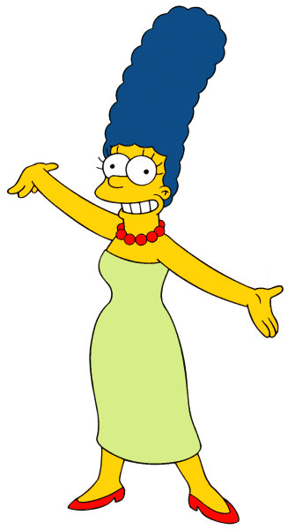
Ma mère s’appelle Marge.

Slide 6

Tu as des frères ou des soeurs?
Oui, j’ai un frère qui s’appelle Bart.

Slide 7

..et une soeur qui s’appelle Maggie.

Slide 8
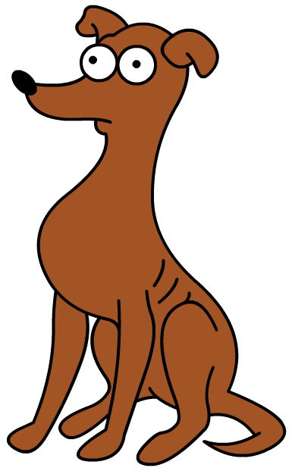
Tu as des animaux ?
Oui j’ai un chien, Santa’s Little Helper.

Slide 9
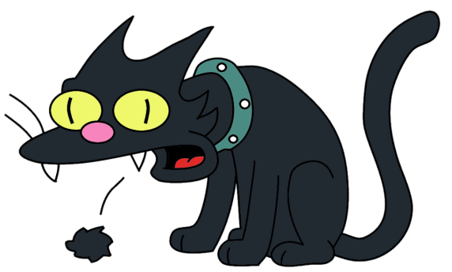
…et un chat qui s’appelle Snowball.

Slide 10

Mon grand-père s’appelle Abe.

Slide 11
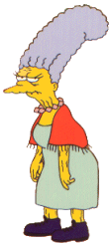
Ma grand-mère s’appelle Jackie.

Slide 12

Mes parents.

Slide 13

Mon frère et ma soeur.

Slide 14
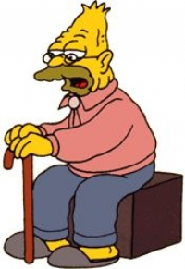
Mes grand-parents.

Slide 15
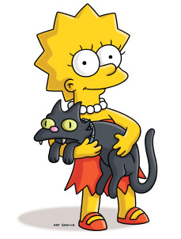
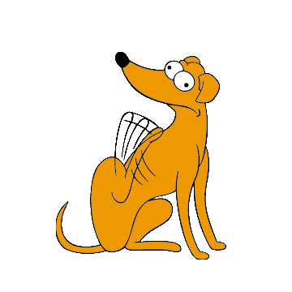
Mes animaux.

Slide 16
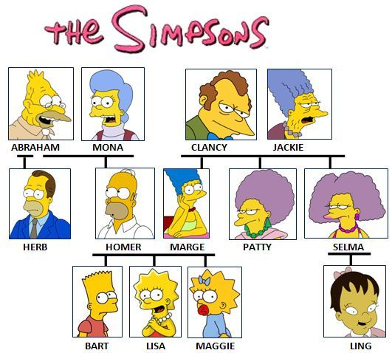
Comment s’appelle _________ de Lisa?
Notes:
Go through the relationships - mother father sister brother grand father grandmother and pets
After this slide, it would be useful to go through the slides one more time with the key family words missing.

Slide 17
mon _____ s’apppelle Homer.

Slide 18
ma _____ s’appelleMarge.

Slide 19
Tu as des frères ou des soeurs?
Oui, j’ai __ _________qui s’appelle Bart.

Slide 20
… et j’ai____ ___________qui s’appelle Maggie.

Slide 21
Tu as des animaux?
Oui, j’ai ___ __________qui s’appelle Santa’s Little Helper.

Slide 22
…et j’ai ___ _______ qui s’appelle Snowball.

Slide 23
Mon _______ s’appelle Abe.

Slide 24
Ma _______ s’appelle Jackie.

Slide 25
Mes _______.

Slide 26
Mon _______ et ma ____.

Slide 27
Mes _______.

Slide 28
Mes _______.

Slide 29
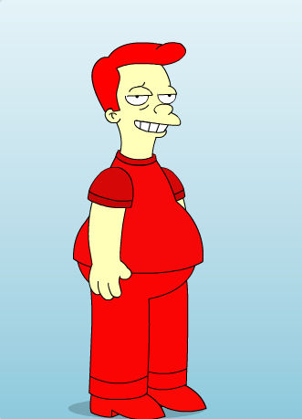
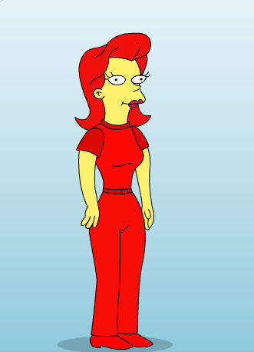
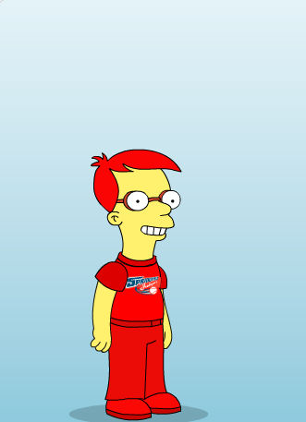
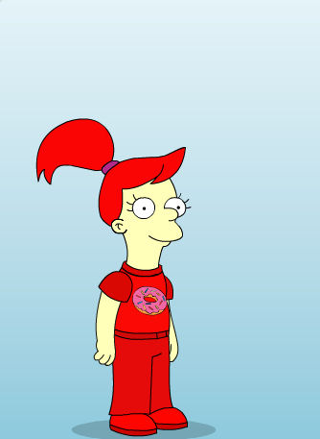
la famille rouge
Le père rouge
la mère rouge
le garçon rouge
la fille rouge
Notes:
Play happy families. For this you will need laminated cards 7 x sets of 4 cards – different colours.
This is a brilliant MFL Sunderland resources available here on TES:
http://www.tes.co.uk/teaching-resource/Happy-Families-game-6094099/
Clare has included instructions with the game resource.on

